Slide 1
Attaque de Mers El Kébir le 6 juillet 1940 à 6 heures par les Anglais.
1300 morts
Cette opération déclenchée le 3 juillet 1940 avait pour nom de code Catapult et ne visait pas que les navires basés à Mers el-Kébir.

Slide 2
Navires présents
Français:
Porte avions : Commandant Teste
Cuirassés: Bretagne et Provence
Croiseurs de bataille : Dunkerque et Strasbourg
Destroyers : Mogador, Volta, Le Terrible, Kersaint, Tigre, et Lynx
Anglais :
Porte avions : Ark Royal
Cuirassés : Résolution et Valiant
Croiseur de bataille : Hood
Destroyers : Faulknor, Fearless, Foxfound, Vidette, Foresight, Escort, Keppel, Active wrestler, et Vortigern

Slide 3
Photos 5,5 x 8 Noir et Blanc.
Toutes ces photos ont été prises sur le vif par le quartier-maitre de la Marine Nationale :
Eugène dit Marcel GEY
Qui a fait toute la guerre 39/40 sur différents navires français.
Elles ont été aimablement remises par sa fille Maryse.

Slide 4
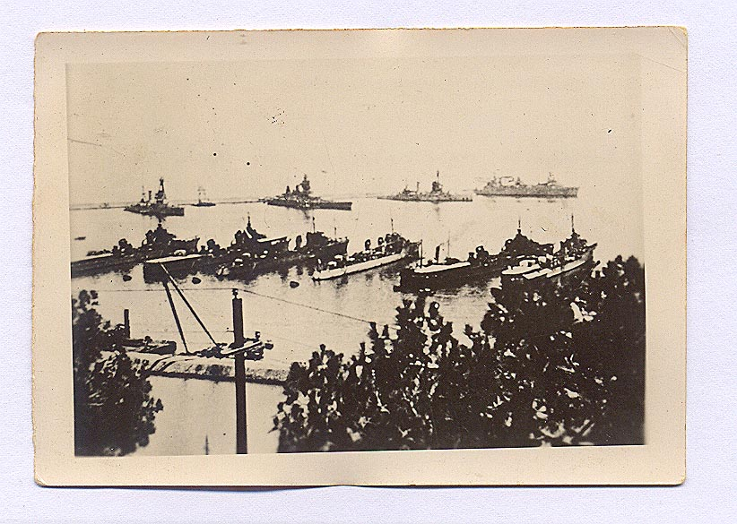
Escadre Française mouillée à Mers el Kébir , le matin de l’agression à 6 heures par les Anglais

Slide 5
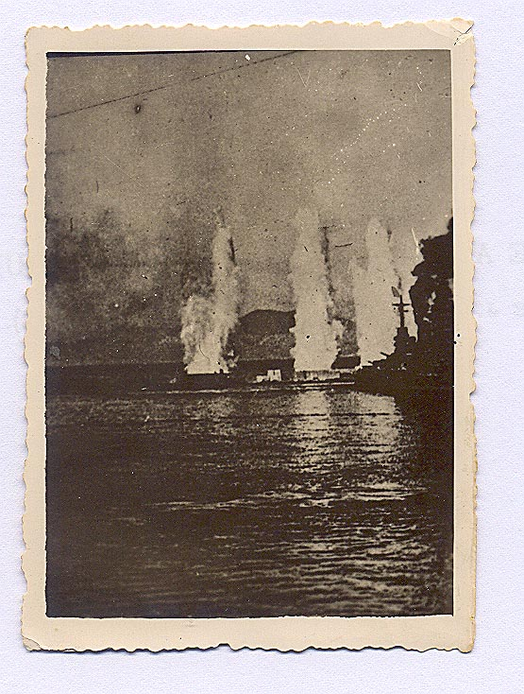
Première salve de 380 du Hood tombant sur la digue et à coté du Bretagne; la seconde lui sera fatale.

Slide 6
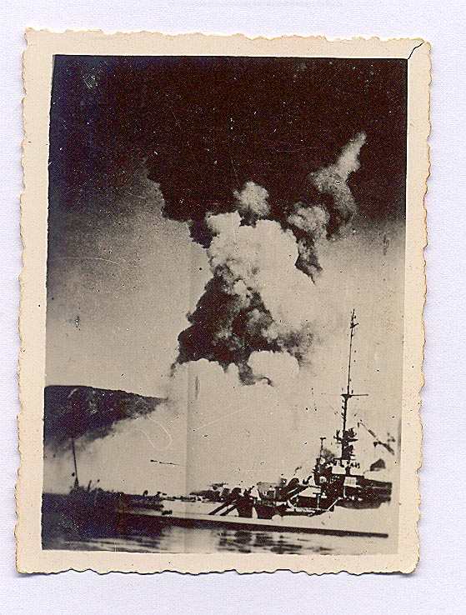
Le « Bretagne « touché par une salve quadruple de 380 du « HOOD » vole en éclat et prend feu avant de couler.
Au premier plan le cuirassé « Provence »

Slide 7
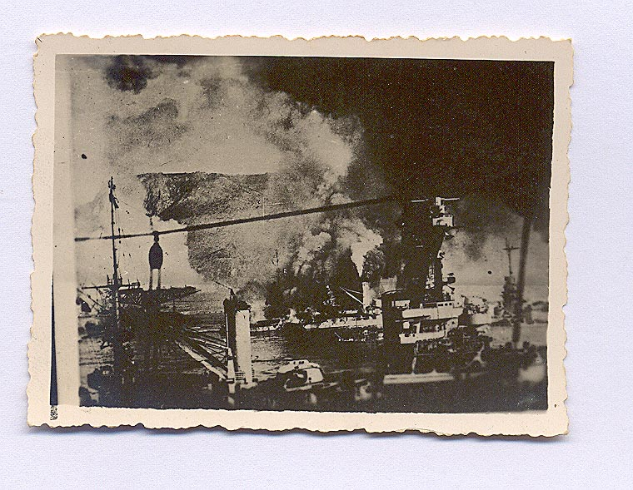
e
Le cuirassé « Bretagne « s’enfonce avant de se retourner et couler.

Slide 8
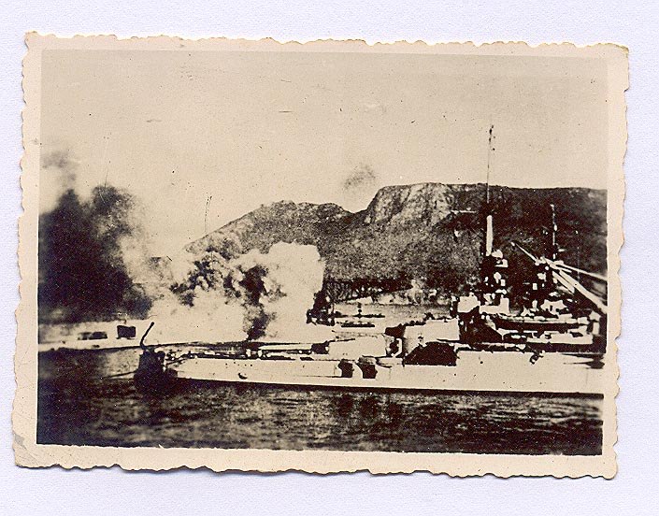
Le cuirassé « Bretagne « se retourne après deux minutes.
Au premier plan le cuirassé Provence ayant les canons dans l’axe ne peut pas tirer.

Slide 9
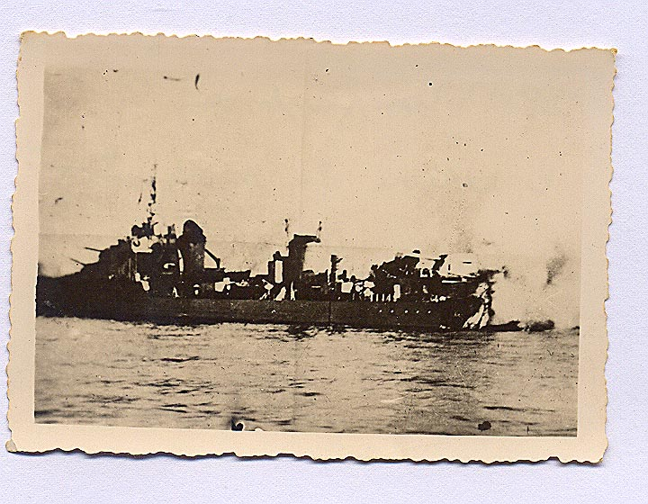
Arrière du CT « Mogador » en feu atteint par un 380.

Slide 10
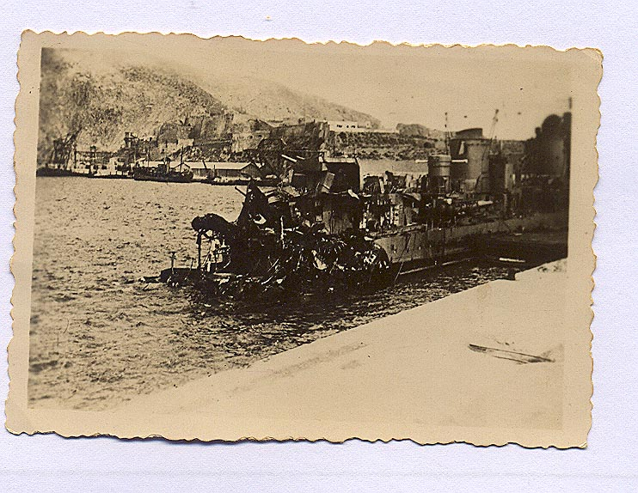
La plage arrière du CT « Mogador » deux jours après les combats.

Slide 11
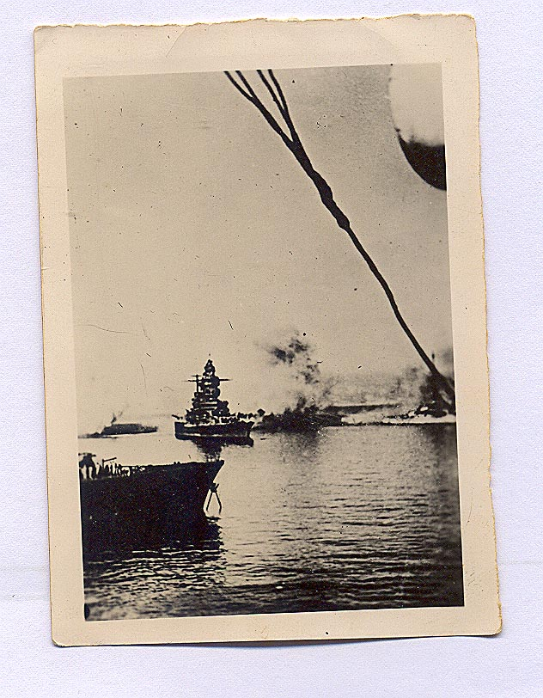
Le « Strasbourg « appareille. Derrière lui une salve de 380 tombe à l’emplacement qu’il occupait 10 minutes avant.

Slide 12
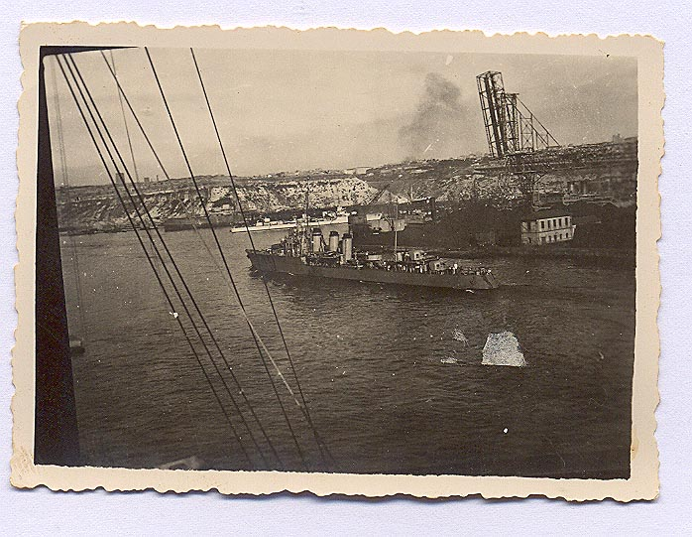
Le torpilleur « Brestois » quitte Oran pendant le bombardement de Mers el Kébir.

Slide 13
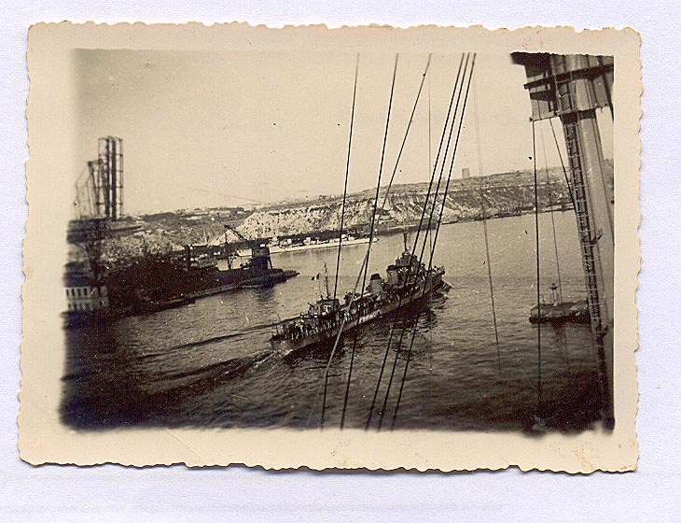
Le torpilleur « Corsaire » sort d’Oran, devant lui se trouve le « Casque ».

Slide 14
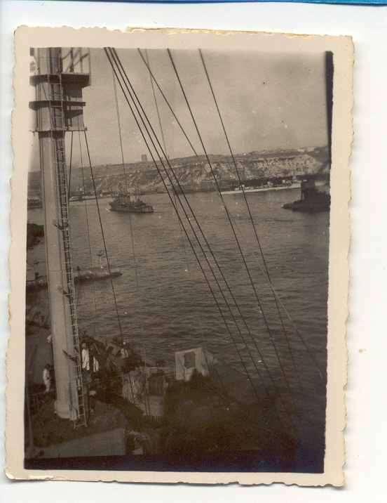
Le torpilleur « Bordelais » franchit la passe du port d’Oran après l’agression.

Slide 15
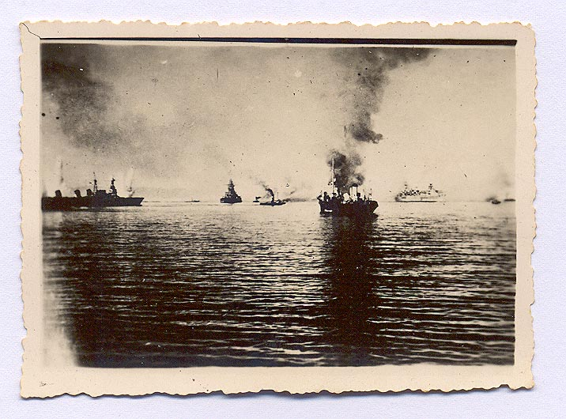
Le « Strasbourg » sort de Kébir à 25 nœuds à la poursuite des Anglais.

Slide 16
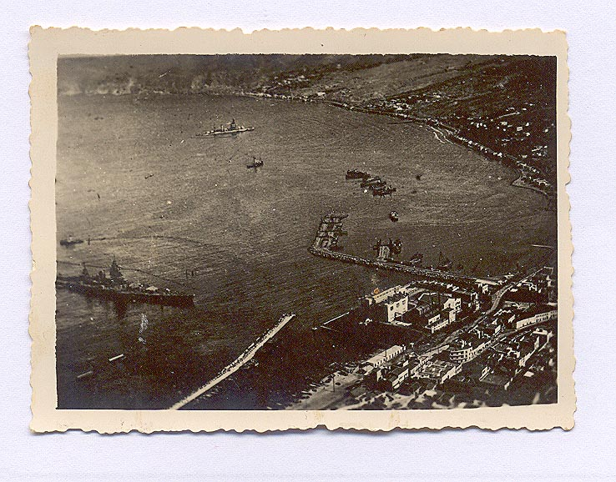
Le « Dunkerque » et le « Provence » échoués dans le port de Mers El Kébir, deux jours après l’agression.

